Slide 1
Запись в электронную очередь в детский сад через сайт госуслуги

Slide 2
Зарегистрируйтесь на портале.
Зайдите на https://esia.gosuslugi.ru/registration/, зарегистрируйтесь указав фамилию, имя, электронную почту и телефон. А потом — паспортные данные и номер СНИЛС.
Далее нужно подтвердить свои данные — показать паспорт. Иначе невозможно убедиться, что заявку подали именно вы, а не кто-то другой от вашего имени.
Проще всего это сделать на почте, сама процедура занимает меньше минуты.
ИЛИ сходите в центр обслуживания МФЦ на пять минут.

Slide 3
Через Почту России. В этом случае письмо с кодом подтверждения личности будет выслано на указанный Вами почтовый адрес. Пример такого письма и его содержимого Вы можете видеть ниже. Отметим так же, что код высылается заказным письмом, то есть в почтовый ящик Вам придет извещение на его получение в отделении Почты России, где Вам будет необходимо предъявить документ, удостоверяющий личность, и извещение. Среднее время доставки письма составляет около 2-х недель с момента отправки.
Так же существует способ подтверждения личности с помощью средства электронной подписи или универсальной электронной карты.
Когда зарегистрируетесь — останется заполнить заявление на сайте https://beta.gosuslugi.ru/

Slide 4
Подача заявки в личном кабинете
Войдите в личный кабинет портала, используя логин и пароль,
полученные при регистрации.

Slide 5
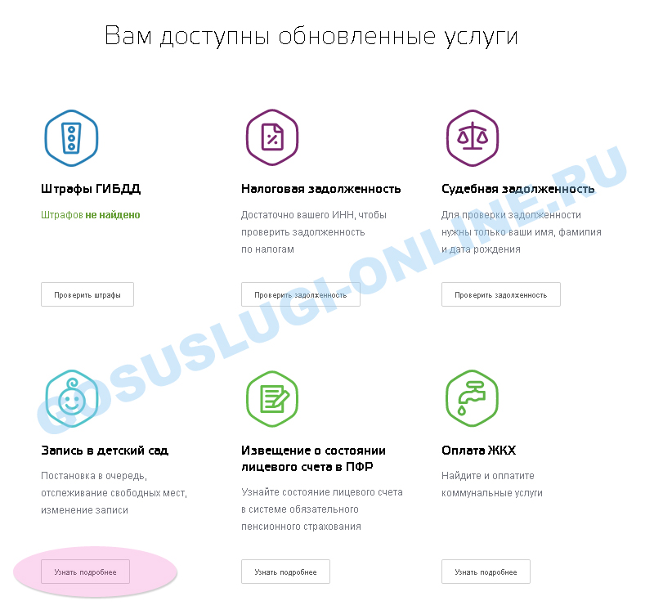
В основном меню на главной странице портала выбираем услугу «Запись в детский сад»

Slide 6
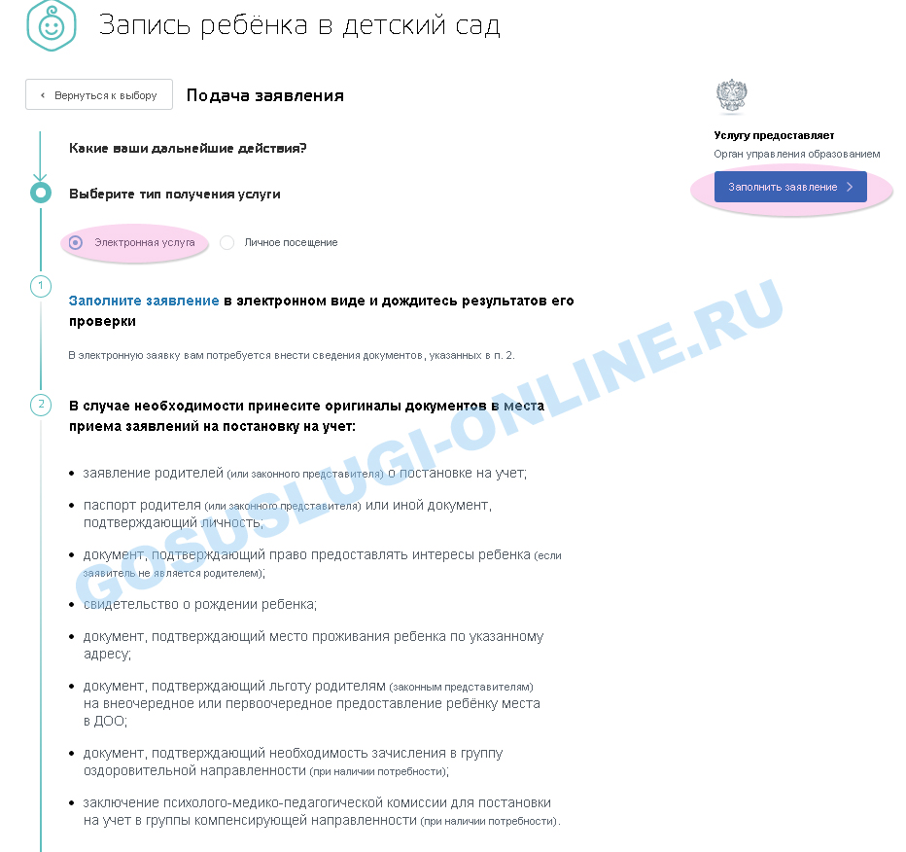
Выбираем тип получения услуги — "электронная услуга"

Slide 7
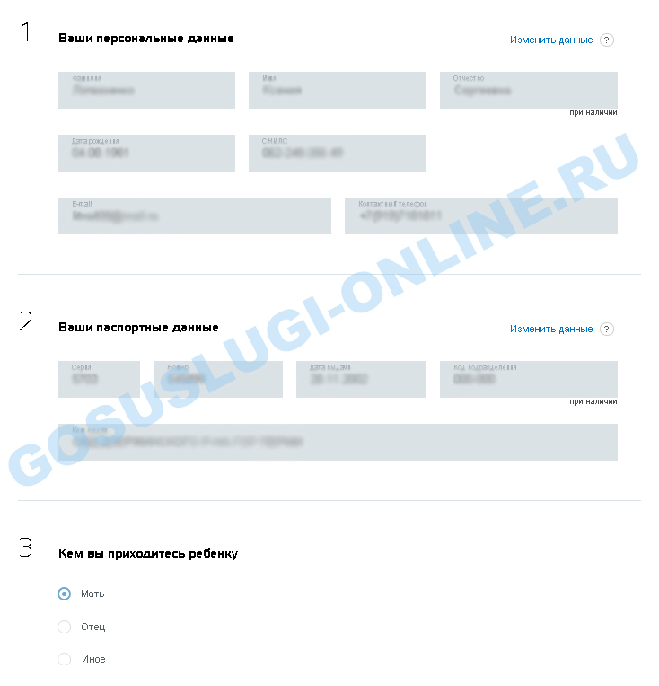
Ваши персональные данные ФИО, дата рождения, паспортные и контактные данные уже внесены в форму записи в детский сад – это данные из аккаунта личного кабинете портала госуслуг. Вам остается указать степень родства.

Slide 8
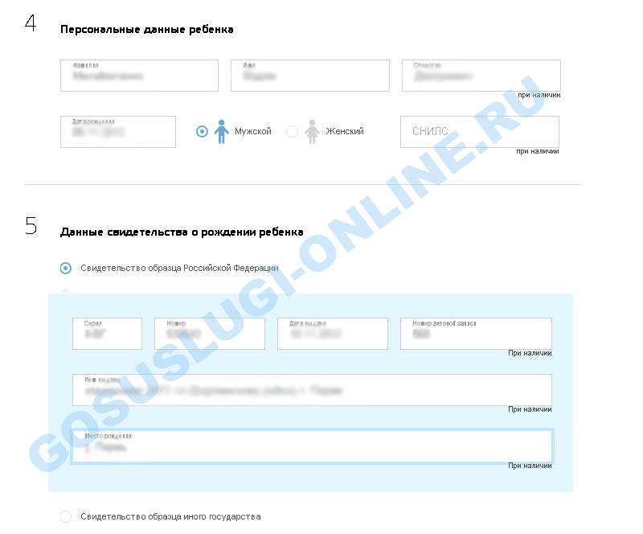
Персональные данные ребенка В этом пункте вы указываете данные ребенка: ФИО, дату рождения, пол ребенка, серию и номер свидетельства о рождении, номер СНИЛС (при его наличии)

Slide 9
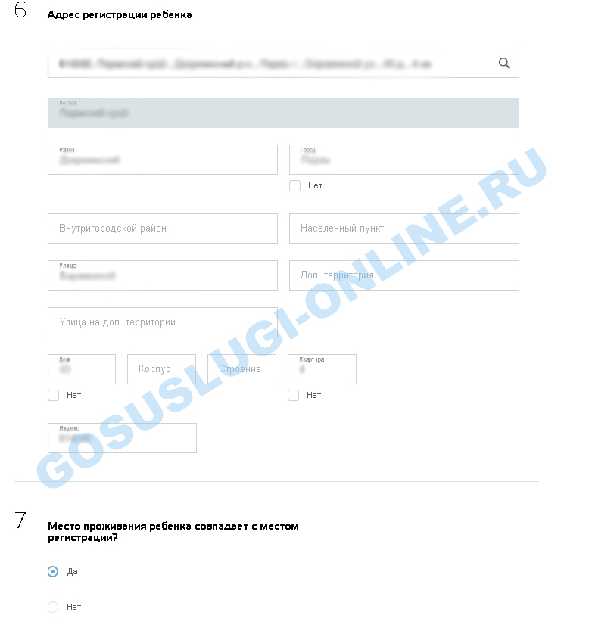
Данные о регистрации ребенка Заполняем адрес проживания по которому зарегистрирован ребенок и адрес фактического места проживания, в случае, если они не совпадают.

Slide 10
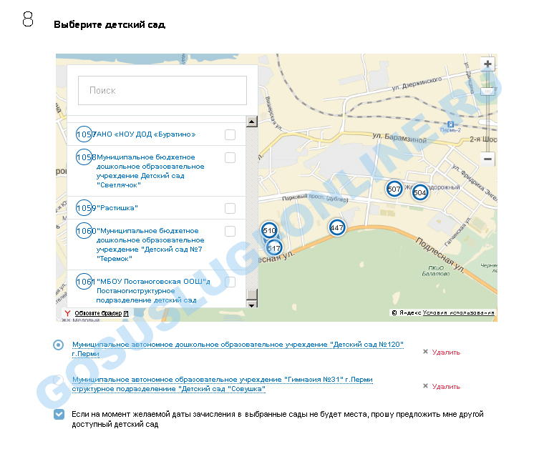
Выбор предпочитаемого детского сада На карте города выбираем желаемый детский сад. На случай, если в желаемом детском саду не окажется мест, Вы можете выбрать несколько альтернативных (предпочтительных) детских садов.

Slide 11
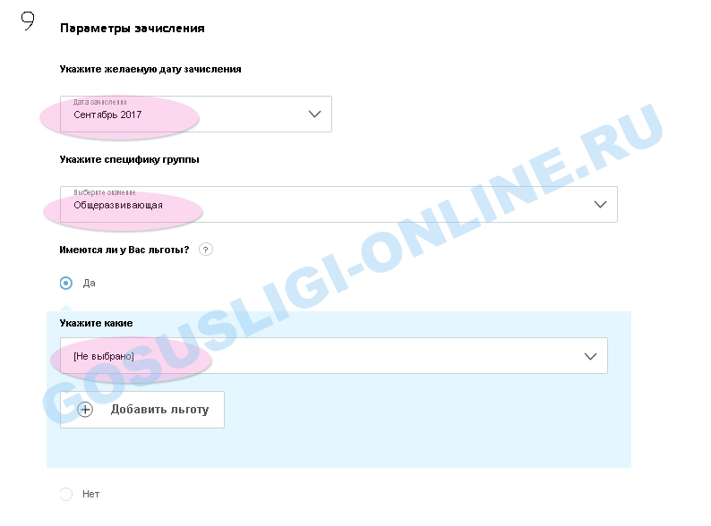
Параметры зачисления Выбираем учебный год, с которого Вы планируете отдать ребенка в детский сад, специфику группы (общеобразовательная, оздоровительная или компенсационная). Так же при подаче заявления вам необходимо указать наличие льгот.

Slide 12
Копии документов для оформления заявки
Загружаем в раздел скан-копии всех необходимых документов:
документ, удостоверяющий личность родителей (законных представителей)
документ, подтверждающий право заявителей предоставлять интересы ребенка (в случае, если заявитель не является родителем)
свидетельство о рождении ребенка
документ, подтверждающий место проживания ребенка по указанному адресу
документ, подтверждающий право (льготу) родителям (законным представителям) на внеочередное или первоочередное предоставление места в ДОО
документ, подтверждающий необходимость зачисления в группу оздоровительной направленности (при наличии потребности)
заключение психолого-медико-педагогической комиссии для постановки на учет в группы компенсирующей направленности (при наличии потребности)
Внимательно проверяем все указанные вами данные, даем свое согласие на их обработку. После клика по кнопке «Подать заявление», информация отправляется на проверку данных на портал госуслуги.

Slide 13
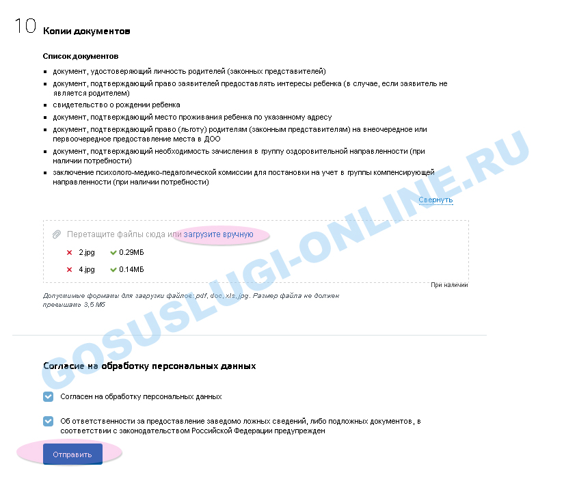

Slide 14
Через несколько дней, после рассмотрения вашего электронного заявления, вас уведомят об успешной регистрации либо отказе в постановке в электронную очередь в детский сад через контактные данные, указанные в личном кабинете портала госуслуг. Поставить ребёнка в электронную очередь в детский сад через госуслуги можно сразу после рождения.

